Slide 1


TRƯỜNG TIỂU HỌC ÁI MỘ A
Bài giảng điện tử Tiếng Việt lớp 2
Tên bài: Chữ hoa G

Slide 2
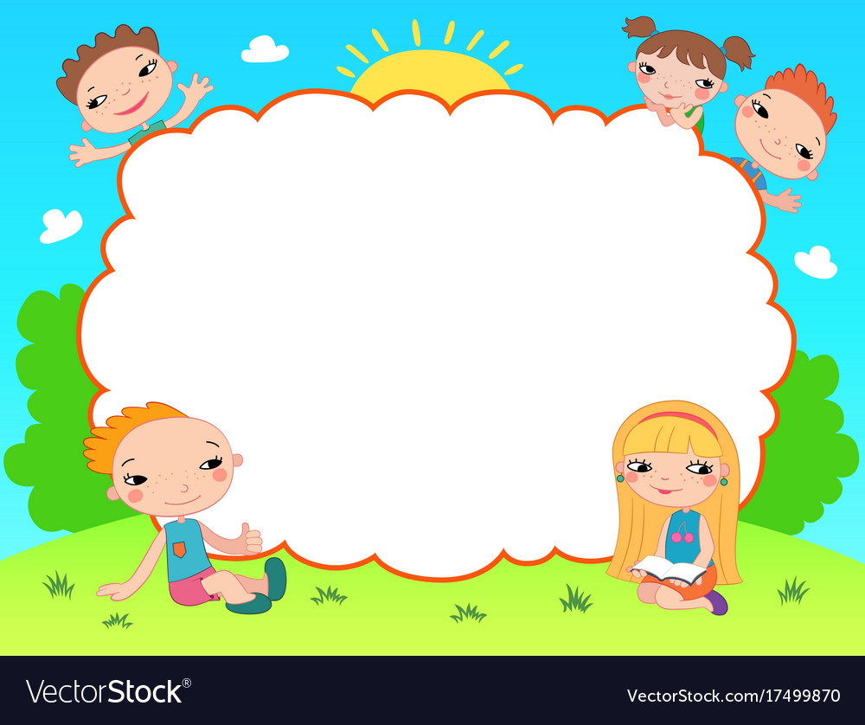

Chào mừng các em đến với tiết Tiếng Việt - Lớp 2

Slide 3

Bài
15
CUỐN SÁCH CỦA EM
TIẾT 3. VIẾT
Tập viết: CHỮ HOA G

Slide 4

Yêu cầu cần đạt:
Biết viết chữ hoa G: cỡ chữ vừa và nhỏ.
Viết câu ứng dụng “ Gần mực thì đen, gần đèn thì sáng.” theo cỡ chữ nhỏ, chữ viết đúng mẫu, đều nét và nối chữ đúng quy định.

Slide 5

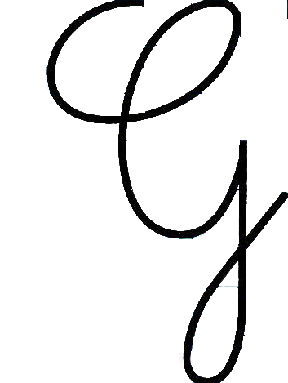
Viết chữ hoa G
Chữ hoa G có nét 1 giống chữ hoa nào đã viết?
1
Giống: nét 1 gần giống chữ hoa C đã viết.
Khác: nét 2 là nét khuyết dưới
2
1
2

Slide 6
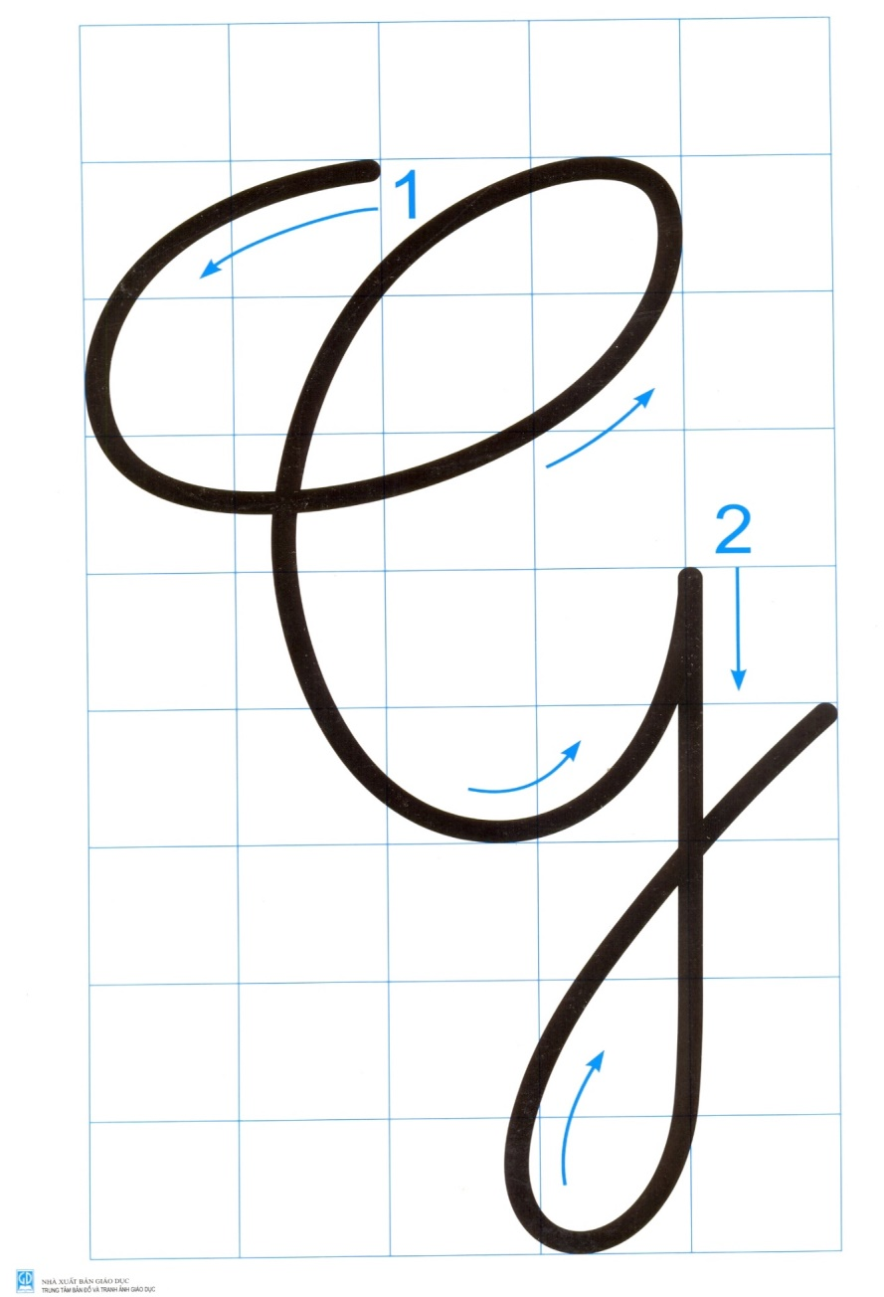

5 ô li
Chữ hoa G gồm 2 nét:
8 ô li
(3 ô li dưới đường kẻ đậm)
- Nét thắt phối hợp với nét móc gần giống chữ hoa C.
- Nét khuyết dưới.

Slide 7
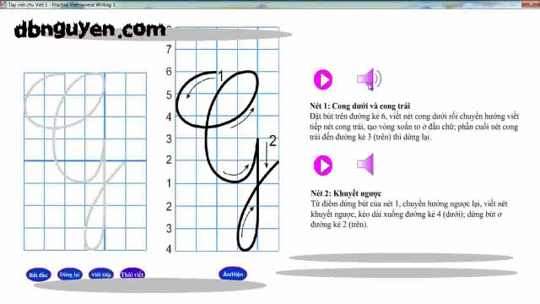

Slide 8




CÂU ỨNG DỤNG

Slide 9
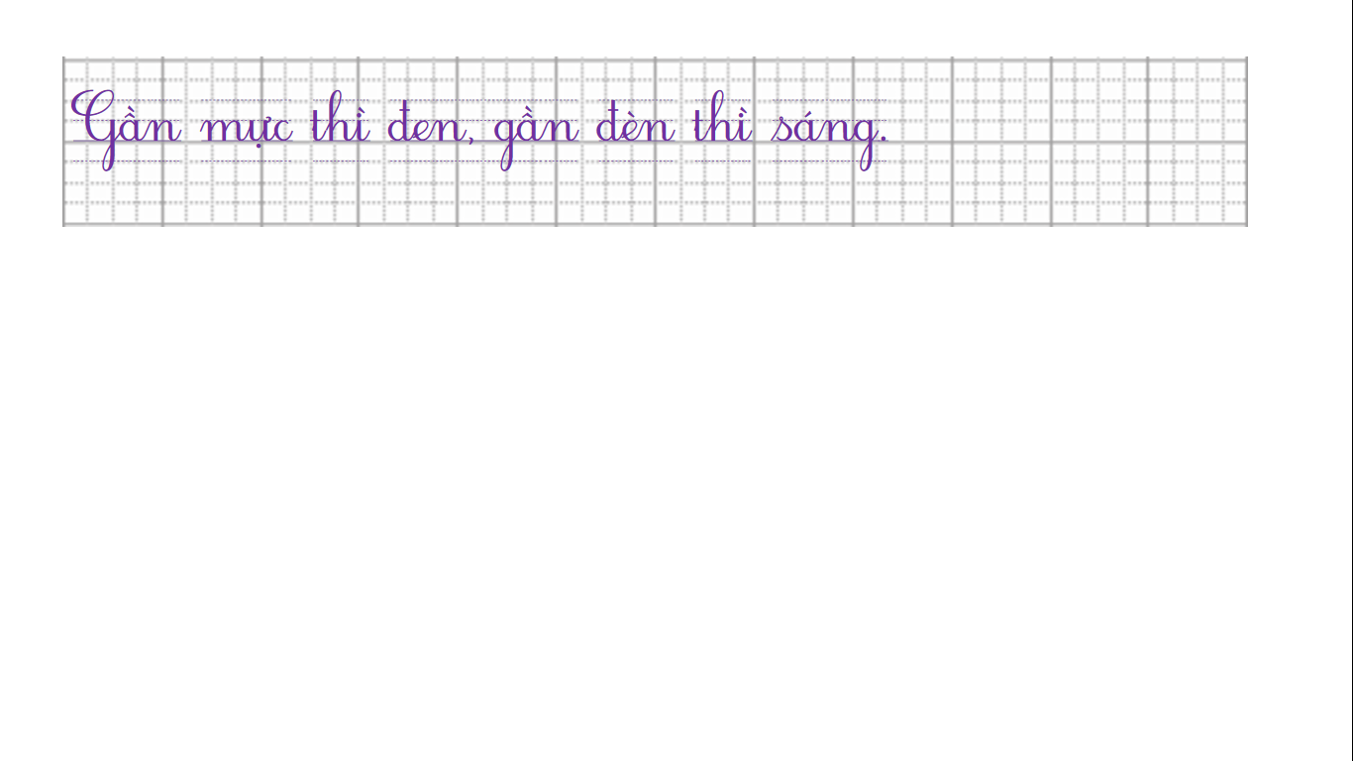


Câu tục ngữ trên cho con biết điều gì?
Nghĩa đen: mực màu đen dễ khiến cho những vật tiếp xúc cũng bị nhuộm đen. Ngược lại, đèn sáng nên những vật xung quanh đèn cũng được chiếu sáng.
Nghĩa bóng: nếu ở gần người làm nhiều việc xấu thì ta cũng bị ảnh hưởng xấu. Ngược lại, nếu ở gần những người tốt thì ta cũng học được nhiều điều tốt đẹp.

Slide 10
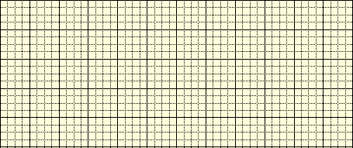
Gần mực thì đen, gần đèn thì sáng.
Con hãy nêu độ cao của các con chữ có trong câu ứng dụng?
Con chữ G, h, g, h cao 2 li rưỡi.
Con chữ đ cao 2 li.
Con chữ s, r cao hơn 1 li, chữ t cao 1 li rưỡi.
Các conchữ còn lại cao 1 li.

Slide 11

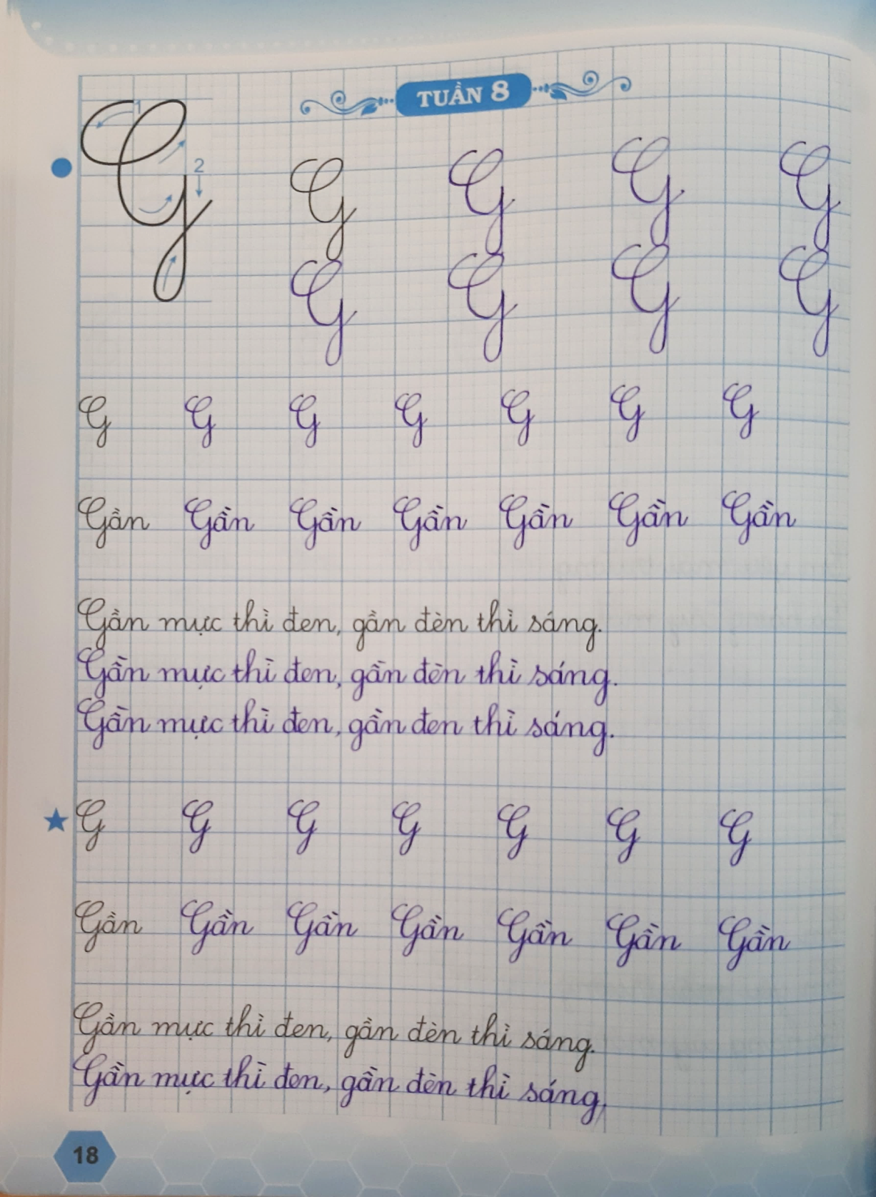
Bài viết tham khảo

Slide 12
DẶN DÒ
- Hoàn thành vở tập viết trang 18.

Slide 13
Chào tạm biệt !

